Slide 1
Pengenalan Machine Learning
Lokakarya Machine Learning untuk Pemula
5-6 Juli 2018, Universitas Pertamina

Slide 2
Outline
Era Artificial Intelligence
Perbedaan Artificial Intelligence, Data Science, dan Machine Learning
Statistika dan Machine Learning
Tugas-tugas Machine Learning
Machine Learning Saat Ini

Slide 3
Era Artificial Intelligence
Apakah AI itu? Secara sederhana, AI adalah mesin yang mampu berpikir sebagaimana manusia berpikir https://www.informationweek.com/big-data/12-artificial-intelligence-terms-you-need-to-know/d/d-id/1330003?page_number=2

Slide 4
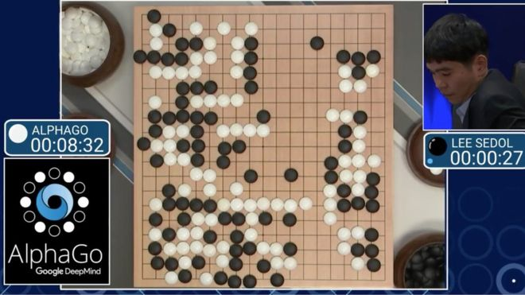
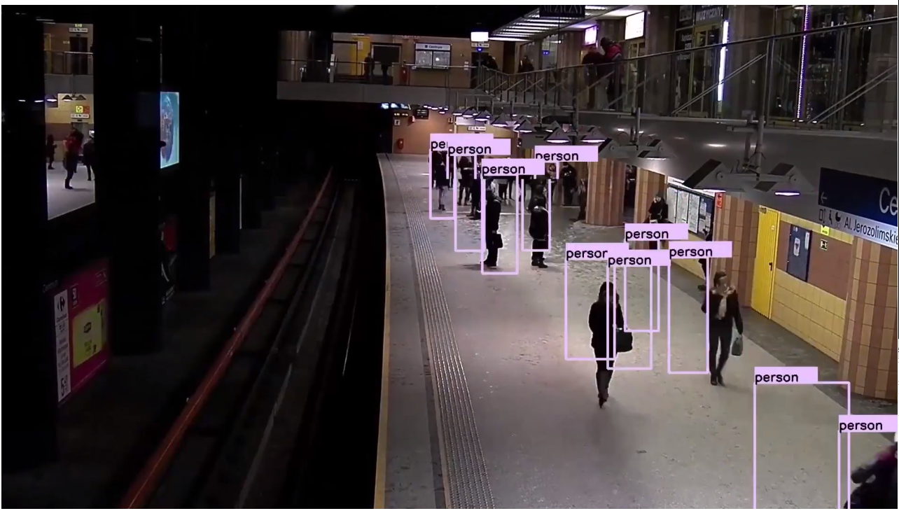
Era Artificial Intelligence
Bermain permainan Go
(Sumber Gambar: bbc.co.uk)
Deteksi Objek
(Sumber Gambar: www.youtube.com/watch?v=9z5CesxutEg)
https://www.youtube.com/watch?v=R0zSEJuY68I

Slide 5
Era Artificial Intelligence
AI: Anak dari tiga orang tua (Sumber: www.luxoft.com/blog/mdillon/journeys-in-data-science-part-4-the-growth-of-ai-machine-learning/)
Data
Kekuatan Komputer
Algoritme
AI

Slide 6
Era Artificial Intelligence
2013
Big Data
Data
90% data di seluruh dunia saat ini dibuat sejak 2 tahun sebelumnya
AI
Semakin banyak data (yang bagus) akan meningkatkan performa AI

Slide 7
Era Artificial Intelligence
Kekuatan Komputer
Cloud Computing
Sistem Terdistribusi
Komputer mampu mengolah data dengan cepat dan dengan murah
AI
Analisis dengan AI akan semakin aksesibel dan mudah

Slide 8
Era Artificial Intelligence
Algoritme
Algoritme
Algoritme yang kompleks semakin didukung dan mudah untuk diimplementasikan karena kekuatan komputasi
AI
Analisis AI akan semakin akurat dan semakin « kreatif » menyesuaikan dengan karakteristik data yang ada

Slide 9


Era Artificial Intelligence: Pertumbuhan Data
https://www.forbes.com/sites/bernardmarr/2015/09/30/big-data-20-mind-boggling-facts-everyone-must-read/#2f21b37d17b1
2020
1s
≈1.7 MB

Slide 10
Era Artificial Intelligence: Pertumbuhan Data
https://www.forbes.com/sites/bernardmarr/2015/09/30/big-data-20-mind-boggling-facts-everyone-must-read/#2f21b37d17b1
2020
Total data:
44 zettabytes atau
44 triliun gigabyte
≈1.7 MB

Slide 11
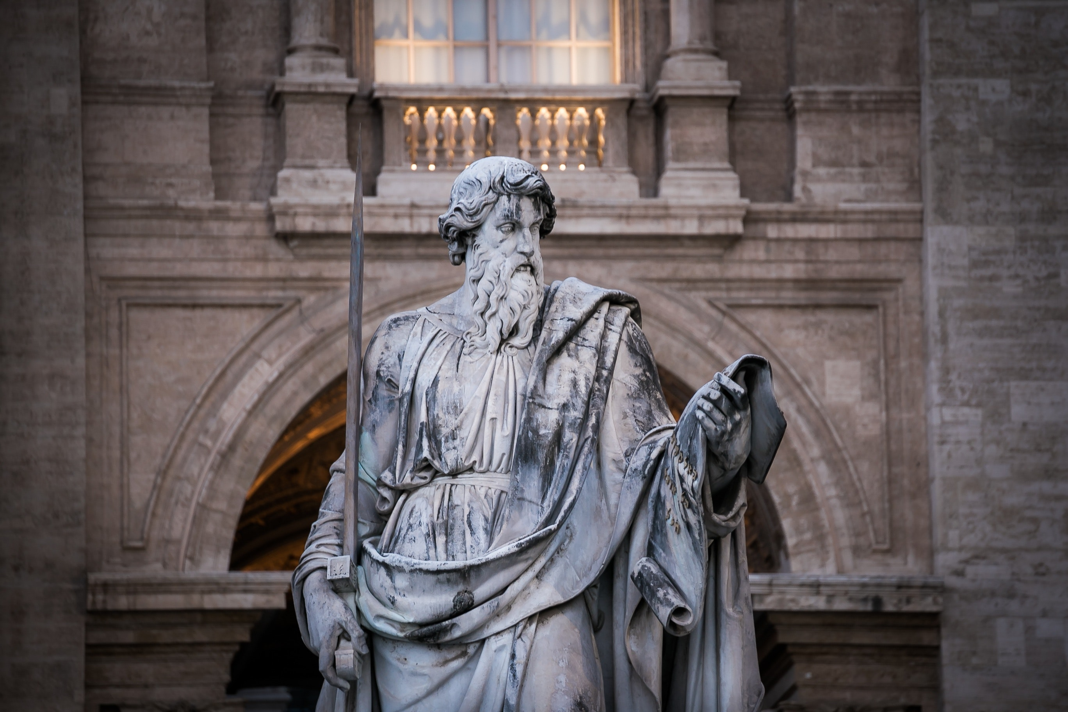
Era Artificial Intelligence: Pertumbuhan Data
https://www.forbes.com/sites/bernardmarr/2015/09/30/big-data-20-mind-boggling-facts-everyone-must-read/#2f21b37d17b1
2015: 1 triliun foto
2017: 80% foto berasal dari smartphone

Slide 12


Era Artificial Intelligence: Pertumbuhan Data
https://www.forbes.com/sites/bernardmarr/2015/09/30/big-data-20-mind-boggling-facts-everyone-must-read/#2f21b37d17b1
Hanya 0.5% dari semua data yang ada di dunia ini yang pernah dianalisa dan digunakan
0.5%

Slide 13
Apa itu Machine Learning?
Machine Learning:
Upaya mesin untuk « belajar » mengenai karakteristik suatu kasus/data agar mendekati hasil terbaik dengan algoritma tertentu
AI menggunakan machine learning untuk membantu menentukan keputusan

Slide 14





Apa itu Machine Learning?
AI
Keputusan
Data
Machine Learning
Semakin baik hasil Machine Learning-nya, semakin baik keputusan yang bisa diperoleh AI

Slide 15
Perbedaan Artificial Intelligence, Data Science, dan Machine Learning
Data Science:
Bidang ilmu yang mencakup semua hal terkait data
Pembersihan data
Koleksi data
Penarikan kesimpulan
Statistika
Dst
Cenderung melibatkan manusia dalam prosesnya, tetapi tetap juga membutuhkan otomatisasi dalam beberapa hal

Slide 16
Perbedaan Artificial Intelligence, Data Science, dan Machine Learning
Data Processing
Reasoning
Data Science
Artificial Intelligence
Machine Learning
Deep Learning
Data Visualization
Data Integration
Rules Extraction
Data Engineering
AI Tasks

Slide 17
Statistika dan Machine Learning
Statistika:
Memodelkan hubungan antarvariabel dengan asumsi-asumsi tertentu
Cenderung menganalisis data yang sedikit
Machine learning:
Berorientasi pada baik/buruknya hasil yang diperoleh tanpa mempertimbangkan asumsi tertentu
Cenderung bekerja pada data dengan jumlah besar

Slide 18
Tugas-tugas Machine Learning
Supervised Learning
Prediksi
Regresi
Unsupervised Learning
Clustering
Association
Beberapa cabang lain:
Semi supervised learning
Reinforcement Learning

Slide 19
Machine Learning Saat Ini
Mengalahkan pemain profesional Go terbaik
Deteksi Hate-speech (Natural Language Processing)
Pemodelan virtual untuk paving tahan banjir
Prediksi kemenangan FIFA World Cup 2018
Membuat musik secara otomatis tinggal klik

